Slide 1

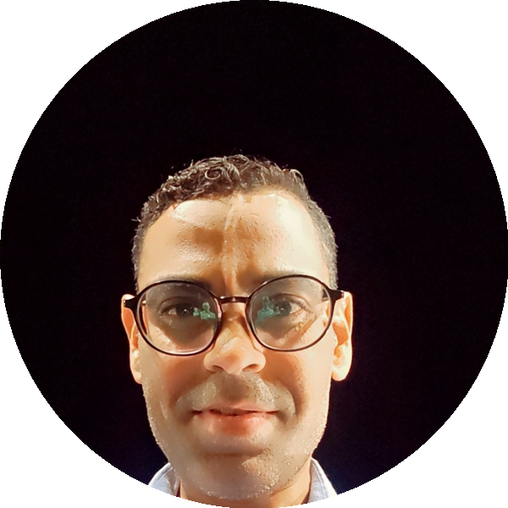
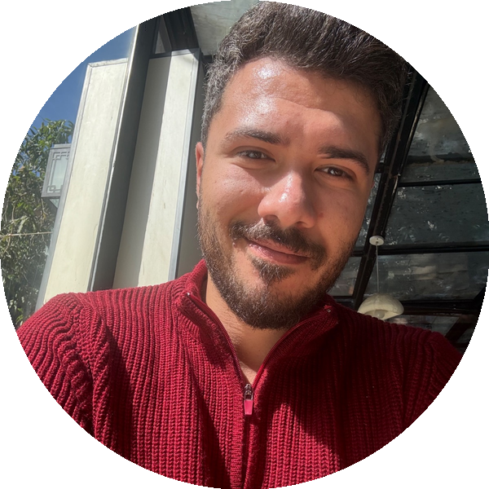

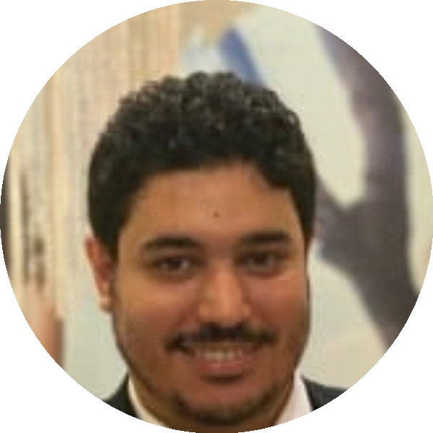
أكاديمية أحمد حسن
هنخليك تتكلم إنجليزي في أقصر وقت
كل خطوة معانا ليها هدف: تتكلم إنجليزي بثقة ومن غير خوف — وسياسة واضحة تحميك
اعرف عنّا أكتر على ‏ahmedhassan.pro
مجتمع طلابنا • تقييم 4.8 / 5

Slide 2
أكاديمية أحمد حسن
1
English with Ahmed Hassan
أول خطوة: نعرف إنت دلوقتي فين
من جلسة الاستشارة بنحدد مستواك على مستويات الأكاديمية، عشان نبدأ معاك من النقطة الصح ونمشي خطوة بخطوة.
بتفهم وبتستخدم تعبيرات يومية بسيطة — بتعرّف عن نفسك وبتتعامل في المواقف الأساسية.
Starter 1 · 2 · 3
مبتدئ ·‏ A1
بتفهم الجمل الشائعة في الشغل والحياة اليومية — وبتتواصل في المواقف المباشرة بسهولة.
General 1 · 2 · 3
أساسي ·‏ A2
بتمسك النقاط الرئيسية في أي كلام واضح وبتعبّر عن رأيك وخططك وتجاربك.
General 4 · 5 + Conversation 1 · 2
متوسط ·‏ B1
بتفهم النقاشات المعقدة وبتتكلم بطلاقة وعفوية من غير مجهود ولا تحضير.
Conversation 3 · 4 · 5
متوسط متقدم ·‏ B2
اكتب هنا…
مستوى الطالب الحالي:

Slide 3
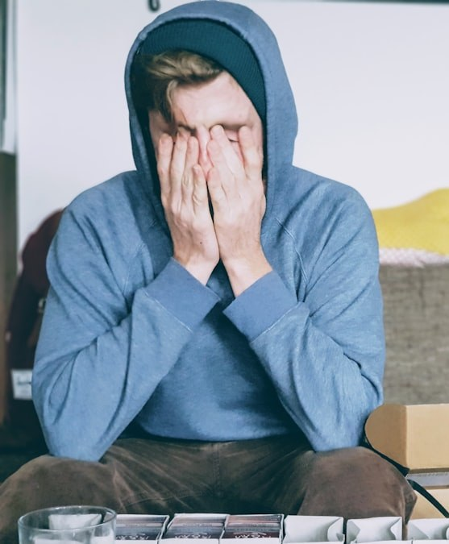
أكاديمية أحمد حسن
؟
English with Ahmed Hassan
ليه بتقف وانت بتتكلم إنجليزي؟
إيه اللي بيوقفك لما تيجي تتكلم؟ اختار إجابتك:
3
2
1
الخوف من الغلط
مش بتعيش إنجليزي كل يوم
القواعد والكلمات
بتفكر ألف مرة قبل ما تنطق
بتذاكر اللغة بس مش بتستخدمها
حاسس إن اللي في دماغك مش كفاية
المشكلة عمرها ما كانت في معلوماتك — المشكلة إنك عمرك ما اتمرنت تتكلم.
بطّل تفكير في المشكلة… وابدأ اتكلم

Slide 4

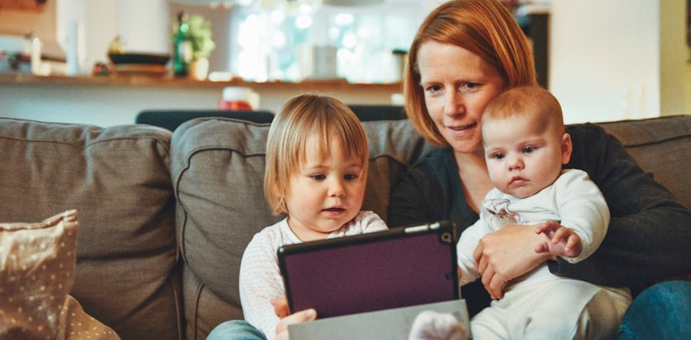
أكاديمية أحمد حسن
2
سر الطلاقة؟ إنك تتكلم كل يوم؟؟؟
English with Ahmed Hassan
لما تتمرن كل يوم، مخك بيتعوّد يفكر بالإنجليزي على طول — من غير ترجمة ولا لخبطة.
هي دي نفس الطريقة اللي اتعلمت بيها لغتك الأم — شوف المقارنة:
10
دقايق كل يوم
180
يوم ممارسة
نفس
الطريقة
وإنت بتتعلم الإنجليزي معانا
الطفل بيتعلم العربي إزاي؟
1800
دقيقة كلام
بتسمع وبتتكلم إنجليزي كل يوم — جلسات لايف ومكالمات وتاسكات — لحد ما تتكلم من غير تفكير.
بيسمع اللي حواليه وبيتكلم كل يوم — من غير قواعد ولا ترجمة — لحد ما اللغة تبقى طبيعته.

Slide 5
أكاديمية أحمد حسن
3
English with Ahmed Hassan
محاضره لايف على الزوم… وقتك مضمون
90 دقيقة لايف… كل قيمتها مبنية على حاجة واحدة: إنك تتكلم.
تفاعلية 100% — إنت اللي بتتكلم أغلب الجلسة، مش بتتفرج وبس.
1
6 طلاب بالكتير — مجموعة صغيرة يعني وقت كلام أطول لكل طالب.
2
مواضيع من حياتك اليومية — إنجليزي حقيقي يساعدك تتكلم في أي موقف.
3
السياسة المرتبطة
بتعرف ميعاد جلسة الزوم وتوافق عليه قبل ما تدفع — وبعد كده الميعاد ثابت ومايتغيرش طول الرحلة.
ليه؟ عشان جدولك يفضل ثابت، وتخلّص الـ 3 أو الـ 6 مستويات في أقصر وقت ممكن.
1
90 دقيقة
6 طلاب بالكتير
كل جلسة بتتسجل على موقع الأكاديمية، والتسجيل متاح لمدة أسبوعين بس — للمذاكرة والمراجعة.
لو غبت لأي سبب: بديلك الوحيد هو مشاهدة التسجيل خلال الأسبوعين.
2

Slide 6
أكاديمية أحمد حسن
5
تاسك سبيكينج… خد وقتك واتكلم أطول
English with Ahmed Hassan
تاسك سبيكينج بتاخده في نهاية كل محاضره: بتسجّل إجابتك في فويس نوت وبترفعها على السيستم والمدرّب بيسمعها ويرجعلك بفيدباك على كلامك.
النشاط الوحيد اللي بيخليك تتكلم اطول
1
كل تاسك بتسلّمه بيزوّد وقت كلامك الفعلي بالإنجليزي خارج المحاضرات.
بتجمع أفكارك الأول… وبعدين تتكلم
2
بتتعلم ترتّب اللي عايز تقوله قبل ما تسجّل — فكلامك بيطلع أوضح وأطول.
فكّر
سجّل
فيدباك
بتصحّح أخطاء الجرامر بنفسك
3
30 تاسك سبيكينج
وانت بتسمع تسجيلك، بتلاحظ أخطاءك وبتظبطها من غير ما حد يقولك.

Slide 7
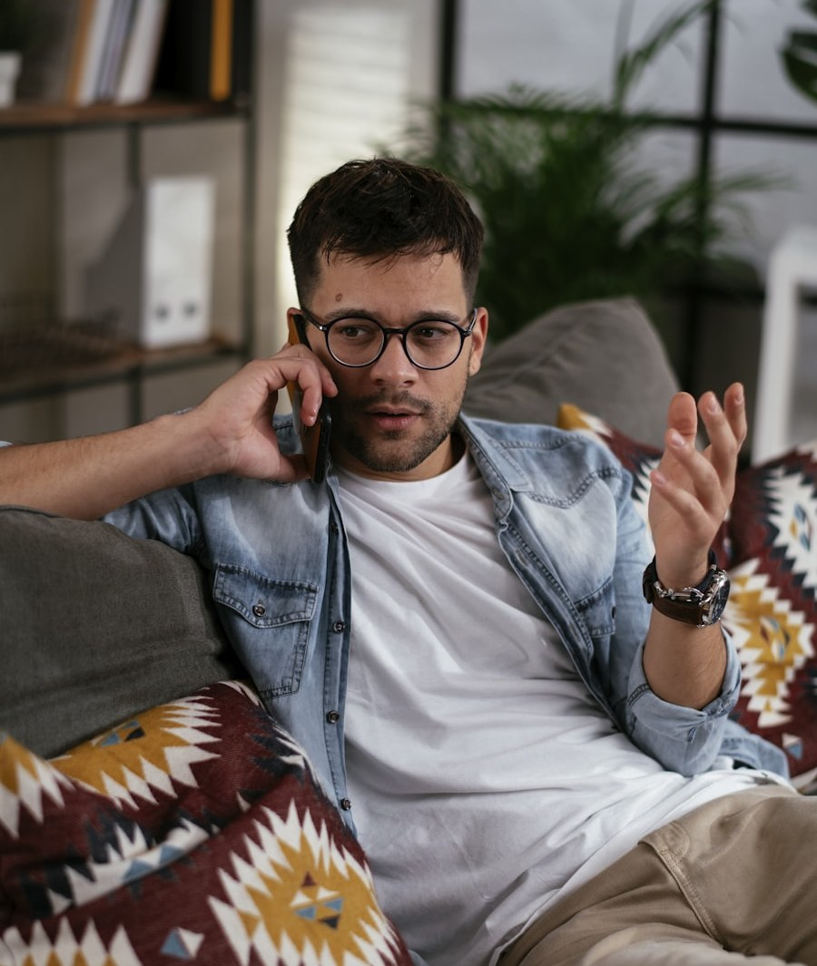
أكاديمية أحمد حسن
4
English with Ahmed Hassan
مكالمة خاصة… تتكلم تحت الضغط وتتحسّن
مكالمة تليفون فردية — 10 دقايق مع مدرّبك، من غير أي تحضير، وفي آخرها فيدباك فوري على كلامك.
ترد من غير تفكير — مفيش تحضير، فبتتعوّد تتكلم عفوي زي المواقف الحقيقية.
1
كلام تحت ضغط — تدريب عملي للانترفيوهات والميتنجات ومكالمات الشغل.
2
السياسة المرتبطة
ميعاد المكالمة بتحدده الأكاديمية فقط — وثابت مايتغيرش في أي مستوى.
ليه؟ عشان المكالمة 10 دقايق مركّزة ، الاكاديميه مش هيكون عندها امكانيه انها تخلي 10 دقايق علي حسب وقت الطالب
1
42 مكالمة خاصة
المكالمة بتتسجل على موقع الأكاديمية ومتاحة لمدة أسبوعين —.
لو غبت لأي سبب: بديلك الوحيد هو الرجوع للتسجيل خلال الأسبوعين.
2

Slide 8
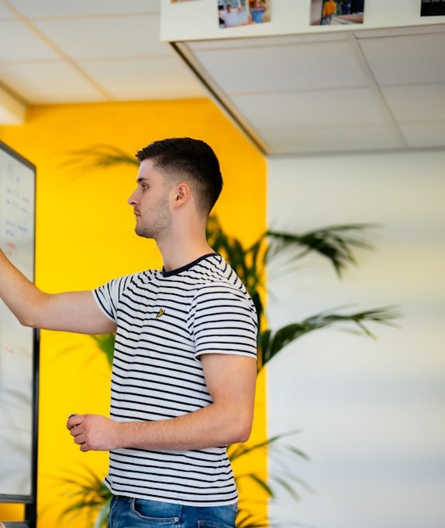
أكاديمية أحمد حسن
6
English with Ahmed Hassan
الفيدباك… هو السر الحقيقي للتقدّم
بتتكلم كتير معانا… لكن اللي بيخليك تتكلم صح هو الفيدباك اليومي بعد كل جلسة ومكالمة وتاسك.
بيمنع الغلط يبقى عادة
2
من غير فيدباك… بتكرر نفس الأخطاء
1
الغلطة اللي بتتصحح بدري مبتثبتش في لسانك — قبل ما يبقى صعب تغييرها.
الممارسة لوحدها مش كفاية — الفيدباك هو اللي بيحوّل الكلام لتقدّم حقيقي.
تقدّم أسرع وثقة أكبر
4
بتلاحظ وتسمع الفرق
3
الأبحاث بتصنّف الفيدباك من أقوى العوامل اللي بتسرّع تعلم اللغة.
بتشوف المسافة بين اللي قلته والصح — ودي أسرع طريقة يتطور بيها كلامك.
+120‏ نقطة فيدباك في رحلتك

Slide 9
أكاديمية أحمد حسن
English with Ahmed Hassan
سياسات واضحة… معروفة قبل ما تدفع‏ لحماية حقوقك
ليه؟
القاعدة
البند
عشان نقدر نديك وقت التمرين الصح في الميعاد اللي اتفقنا عليه.
بعد الدفع، ميعاد المجموعة ثابت ومايتغيرش في أي مستوى.
تغيير ميعاد المجموعة
الميزة دي صعبة ومكلفة على الأكاديمية — فلازم نكون دقيقين في مواعيدها عشان توصلك بجودتها.
الأكاديمية هي اللي بتحدده — الطالب مش بيختار ميعاد المكالمة.
ميعاد المكالمة الخاصة
الجلسة البديلة الخاصة تكلفتها 500 جنيه للجلسة — التسجيل بيوفرهالك ببلاش.
لو غبت، بتشوف جلسة الزوم أو المكالمة من التسجيل بس.
الغياب عن جلسة أو مكالمة
عشان نقدر نديك وقت التمرين الصح في المواعيد اللي اتفقنا عليها.
التأجيل برسوم 500 جنيه.
تأجيل الرحلة
عشان نديك القيمة اللي متوقعها، بنجهّز فريق المدرّبين ليك، في حاله عدم الاستفاده من المحاضر يتم تغير المحاضر واعاده اليفيل كامل في حاله اكثر من ٦٠٪ شكوي علي المحاضرمن طلاب الجروب .
مفيش استرداد للرسوم بعد الدفع.
استرداد الرسوم
يجب حضور الطلاب جميع محاضرات الليفيل من اجل طلب شكوي تغير المحاضر

Slide 10
أكاديمية أحمد حسن
English with Ahmed Hassan
اتفاقنا مع بعض… التزام في الاتجاهين
وانت بتلتزم لينا
إحنا بنلتزم ليك
•‏ ميعاد المجموعة ثابت — مفيش تغيير بعد الدفع في أي مستوى.
•‏ ميعاد المكالمة الخاصة بتحدده الأكاديمية.
•‏ الغياب = مشاهدة التسجيل (أو جلسة بديلة بـ 500 جنيه).
•‏ تأجيل الرحلة برسوم 500 جنيه.
•‏ الرسوم غير قابلة للاسترداد بعد الدفع.
•‏ بنقولك كل السياسات والمواعيد قبل ما تدفع.
•‏ مواعيدك ثابتة طول الرحلة — جلسات ومكالمات في وقتها.
•‏ لو غبت، التسجيلات متاحة ليك لمدة أسبوعين.
•‏ فريق مدرّبين كامل متجهّز ليك من أول يوم.
•‏ فيدباك يومي على كل جلسة ومكالمة وتاسك.
بمجرد دفعك رسوم الرحلة… انت بتوافق على سياسات وقواعد الأكاديمية — عشان نقدر نوصلك أفضل قيمة.

Slide 11
جاهز تبدأ رحلتك نحو الطلاقة؟
برنامج مبني على إنك تتكلم كل يوم، بمتابعة وفيدباك يومي، وسياسة واضحة تحمي تجربتك.
الأفضل قيمة
Super Gold‏ — ٦ مستويات في ٦ شهور
Gold‏ — ٣ مستويات في ٣ شهور
8,300‏ جنيه
4,900‏ جنيه
بدلاً من 6,400 جنيه — وفّرت 1,500
بدلاً من 10,700 جنيه — وفّرت 2,400
•‏ بداية قوية — 3 مستويات كاملة.
•‏ تقدر تكمّل لـ Super Gold بعدها.
•‏ رحلة الطلاقة الكاملة — لحد مستوى B2.
•‏ أقل سعر للمستوى الواحد.
•‏ اكبر فتره ممارسه انجليزي متواصله
طريقة الدفع
مستواك وميعادك
InstaPay
المحفظة الإلكترونية
المستوى: ……………… اليوم والساعة: ………………
تاريخ بداية الرحلة: ………………
تحويل بنكي
كارت محلي

